Slide 1
Nervová soustava
CNS

Slide 2
Rozdělení NS
1. centrální nervová soustava (CNS) = mozek a mícha
2. obvodová (periférní) nervová soustava = mimo CNS

Slide 3
Cévní zásobení mozku
Omezení přívodu krve vede k vážnému poškození
4 tepny: pravá a levá vnitřní krkavice, Pravá a levá páteřní tepna
Krev není v přímém kontaktu s neurony – hematoencefalická bariéra

Slide 4
Páteřní mícha
= hřbetní mícha
45 cm, v páteřním kanálu, navazuje na prodlouženou míchu
Krční, hrudní, bederní, křížový, kostrční
Končí na úrovni 2. bederního obratle
šedá hmota tvoří tvar písmene H
přední (motorické) rohy míšní
zadní (senzitivní) rohy míšní – ty se pak spojují v míšní nervy (31 párů)

Slide 6
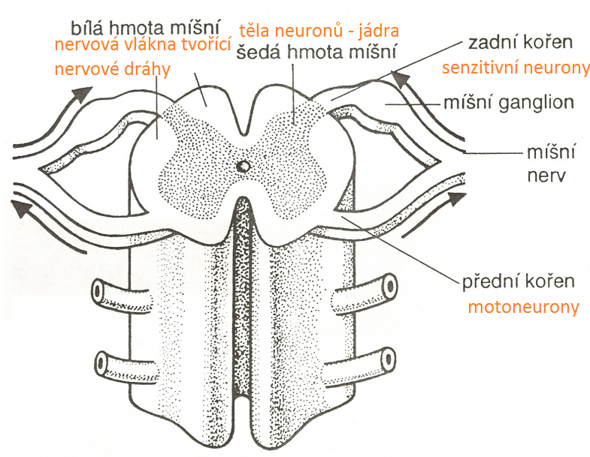

Slide 7
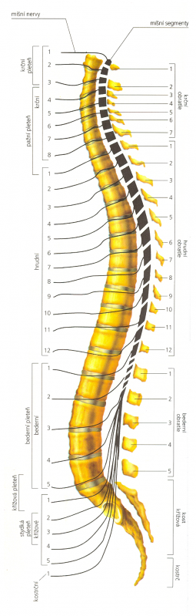
Míšní nervy

Slide 8
Reflexní oblouk
odpověď organismu na změny vnějšího a vnitřního prostředí
stavebním základem: reflexní oblouk = nejjednodušší spojení 2 neuronů - neuronu dostředivého a neuronu odstředivého
1. receptor (čidlo)
2. dostředivé dráhy (vzestupné, vstupují do míchy zadními míšními kořeny))
3. CNS (mozek a mícha)
4. odstředivé dráhy (sestupné, vystupují předními míšními kořeny)
5. výkonný orgán = efektor (nejčastěji sval)

Slide 9
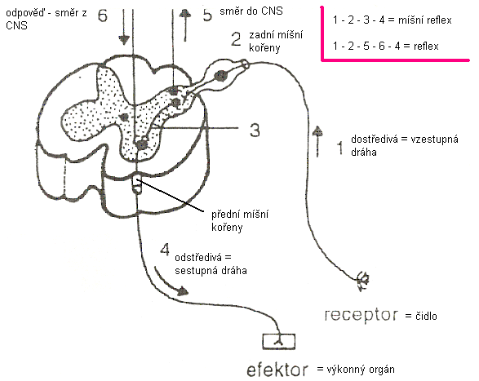

Slide 10
Nepodmíněné reflexy
jsou vrozené
kontrolují např. základní životní funkce –reflex dýchací, potravní, obranné reflexy
centra – v šedé hmotě CNS mimo kůru koncového mozku
již novorozenec má reflexy, které mu umožňují přežít = primitivní reflexy

Slide 11
Primitivní reflexy
automaticky vznikající pohyb jako reakce na vnější podnět, který se objevuje u novorozenců – později mizí
charakterizují stav nervové soustavy – pediatři je pečlivě vyšetřují
typy: úchopový reflex, tonický šíjový reflex, reflex chůze, Moroův reflex, sací reflex (zůstává zachován déle, pokud matka kojí),….

Slide 12
Obranné míšní reflexy
obranné míšní reflexy probíhají velice rychle, informace dojde pouze do míchy, není čas „radit se s mozkem“
př. míšní obranný reflex – oddálení ruky od horké plotny

Slide 13
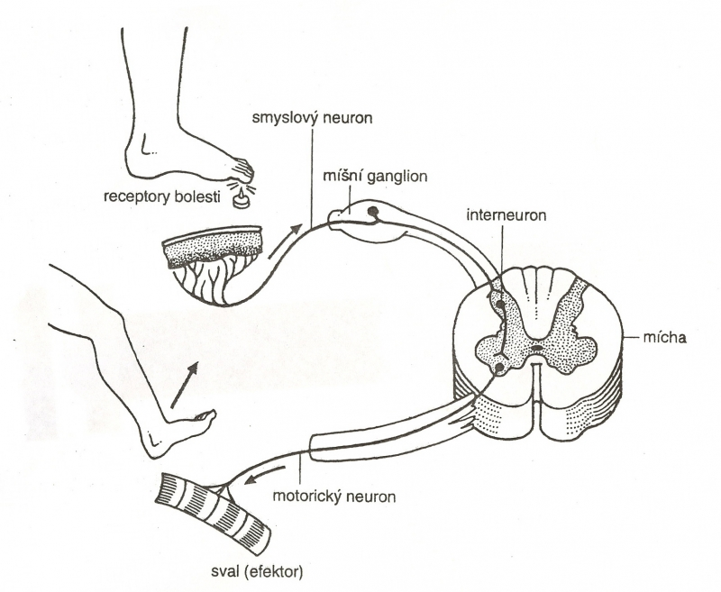

Slide 14
Podmíněné reflexy
jsou získané = naučené
centra – v mozkové kůře
dočasná nervová spojení
vznikají asociace mezi podnětem, činností a odměnou
bez opakování ⇨ vyhasínání reflexu – lze ho obnovit

Slide 15
Mozkový kmen
Přímé pokračování hřbetní míchy
Centra základních životních funkcích (dýchání, srdeční činnost) a reflexů (polykání, kašel, kýchání, zvracení)
3 části: prodloužená mícha, Varolův most, střední mozek
Prochází zde mnoho vzestupných i sestupných mozkových drah

Slide 16
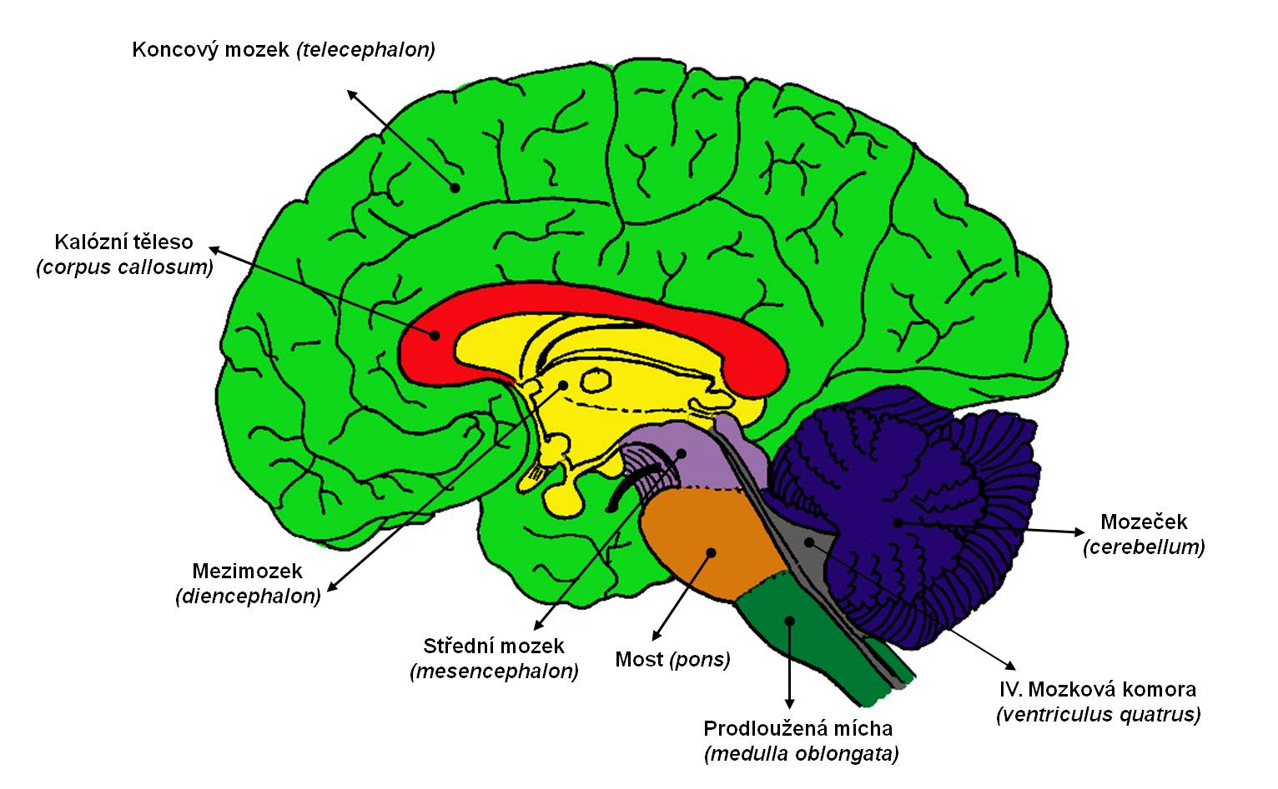
Uložení mozkového kmene
Mozkový kmen

Slide 17
Mozeček (cerebellum)
Nad prodlouženou míchou a Varolovým mostem
2 mozečkové hemisféry, vermis cerebelli
Zvrásněný povrch
Šedá hmota tvoří jádra a mozečkovou kůru
Řízení a koordinace svalového tonu, rovnováhy, vzpřímeného držení těla, správné provedení úmyslných pohybů

Slide 18
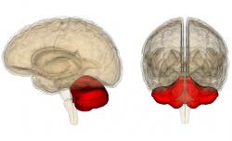
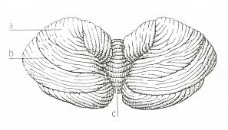
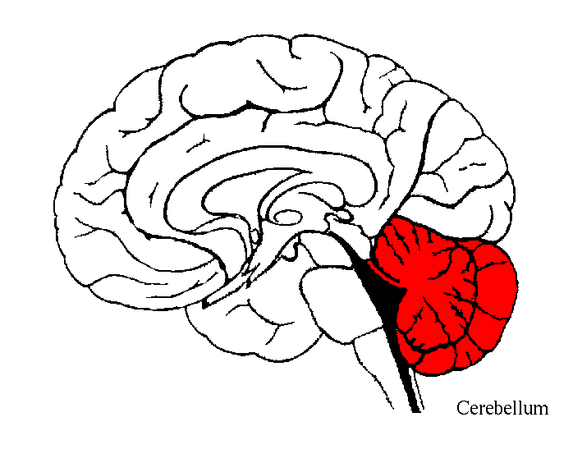
Uložení mozečku

Slide 19
Mezimozek (diencephalon)
Mezi mozkovými polokoulemi
Talamus, hypotalamus
Talamus přijímá, třídí, přepojuje, integruje senzorické informace i senzitivní informace, motorické i autonomní funkce
Hypotalamus – nejvyšší centrum autonomních procesů a funkcí, reguluje činnost srdce, cév, trávícího traktu, centrum sytosti a hladu, produkce tepla, spánek, sexuální aktivitu, atd.; zprostředkovává tělesný doprovod emocí, má spojení téměř se všemi strukturami mozku

Slide 20
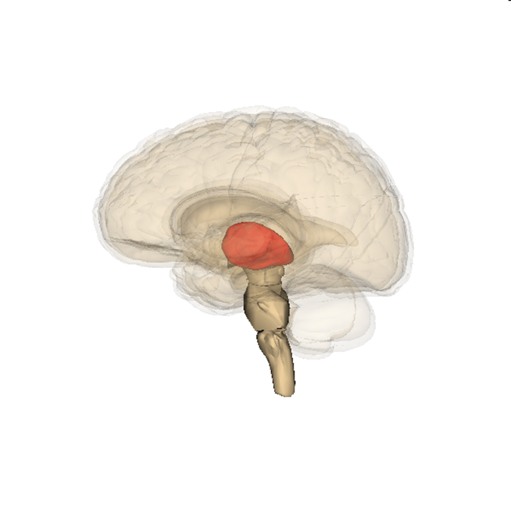
Uložení mezimozku

Slide 21
Koncový mozek (telencephalon)
2 mozkové hemisféry, kalózní těleso
Šedá hmota tvoří mozkovou kůru
Mozkové laloky: čelní, temenní, týlní, spánkový, ostrovní (není na povrchu patrný)

Slide 23
Funkční specializace mozkových hemisfér
Levá mozková hemisféra:
Řídí pohyb pravé poloviny těla
Zpracovává info senzitivní a senzorické informace z pravé poloviny těla a pravé části zorného pole
Umožňuje matematické, logické, technické myšlení
Schopnost vyjadřovat se jazykem a rozumět řeči, schopnost psát a rozumět psanému slovu

Slide 24
Funkční specializace mozkových hemisfér
Pravá mozková hemisféra:
Řídí pohyby levé části těla
Zpracovává senzitivní a senzorické info z levé části těla a z levého zorného pole
Zpracovává složité zrakové a sluchové podněty, které mají citový doprovod
Vnímá krásu a harmonii
Smysl pro prostor, představivost, geometrii, perspektivu

Slide 25
Lateralita
Souhlasná
Zkřížená
ambidextrie

Slide 26
Funkční korové oblasti
Čelní lalok
Primární motorická oblast – řídí úmyslné pohyby (pyramidové buňky – pyramidová a extrapyramidová dráha)
Premotorická oblast – před centrálním závitem, významná při přípravě a realizaci složitého pohybu nebo pohybu se zrakovou kontrolou
Brocovo centrum řeči – před základní motorickou oblastí, řídí pohyby svalů při mluvení
Frontální asociační oblast – účastní se řešení problémů, vzniku pozornosti a chování

Slide 27
Funkční korové oblasti
Temenní lalok
Primární korová oblast citlivosti
Sekundární senzitivní oblast – vytváří dotykovou mapu těla, centrum vnímání pohybu těla a prostorové paměti
Asociační korová oblast – integrační funkce

Slide 28
Funkční korové oblasti
Týlní lalok
Primární zraková korová oblast – do levé mozkové polokoule přicházejí info z pravé poloviny zorného pole a naopak
Sekundární zraková korová oblast – podrobnější rozbor viděného
Asociační korová oblast týlního laloku – integrační charakter

Slide 29
Funkční korové oblasti
Spánkový lalok
Primární sluchová oblast
Korové centrum rovnováhy
Asociační oblast spánkového laloku – vztah k učení, tvorbě paměťových stop
Senzitivní Wernickeho řečové centrum – na rozhraní temenního týlního a spánkového laloku, umožňuje rozumět mluvenému a psanému slovu

Slide 30
Funkční korové oblasti
Ostrovní lalok
Korové centrum gastrointestinální motility

Slide 31
frontální
Brocovo
čelní

Slide 32
Limbický systém
Patří k nejsložitějším systémům mozku
Korové a podkorové struktury na vnitřní ploše hemisféry (např. amygdala, hipokampus)
Hlavní neurofyziologické centrum paměti a emocí

Slide 33
čichová

Slide 34
Bazální ganglia
Jádra = ganglia
Mají intenzivní spoje s mozkovou kůrou, talamem, mozkovým kmenem a dalšími strukturami mozku
Zapojením do extrapyramidových drah se podílejí na řízení motoriky

